Slide 1
跨时钟域设计

Slide 2
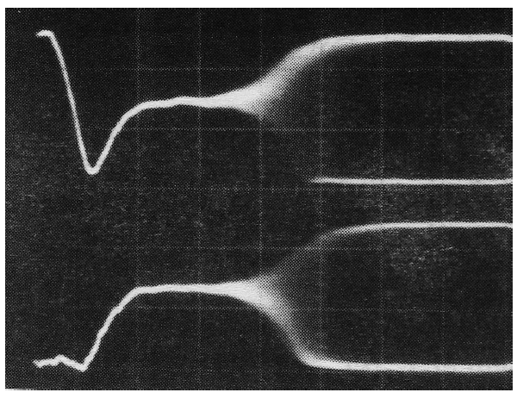
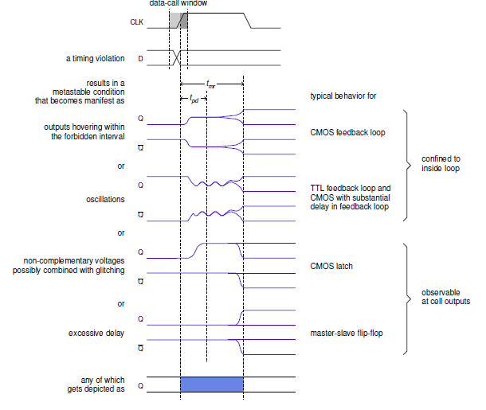
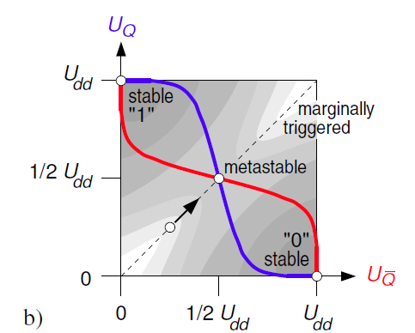
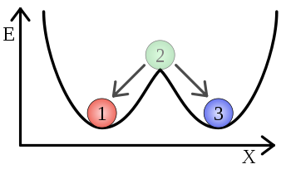
亚稳态现象
亚稳态现象
只在状态转换时发生
跟电路参数有关，存在某种“阈值”
对输入驱动在驱动电平、时间、能力上有要求
电路最终会回落到不确定的稳态“0”和“1”
需要经过不确定的时间后，进入稳态
不确定的时间比不确定的结果更致命

Slide 3
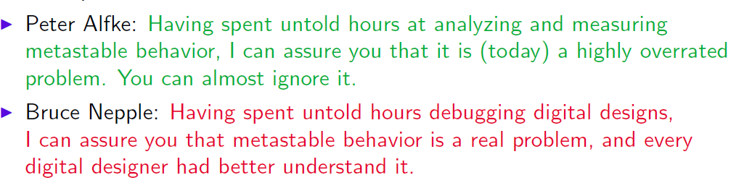
对于亚稳态现象可能有不同的态度
使用现代工具和同步设计方法，一般来说只要保证电路在实现时满足时序条件，那么亚稳态现象可以基本完全避免，无需考虑亚稳态。人们对是否需要了解亚稳态存在不同的看法。
同步系统跟系统外部，或者在系统中具有多个时钟域将，进行所谓“异步”数据和控制交互时，亚稳态现象可能发生。严格来讲，有必要了解亚稳态的产生条件，模型和避免方法。

Slide 4
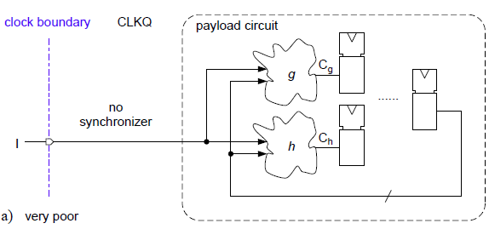
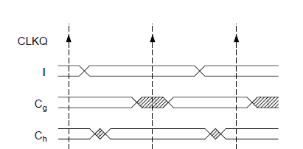
输入同步器
同步系统从外部输入异步信号D时，可能会存在时序违反,在内部的触发器产生亚稳态现象。
内部寄存器产生亚稳态现象，导致系统错误

Slide 5
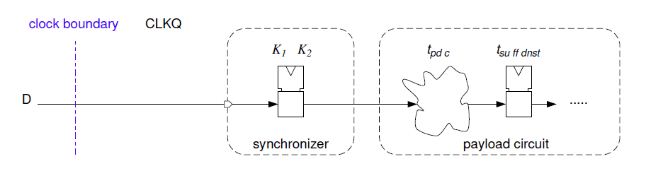
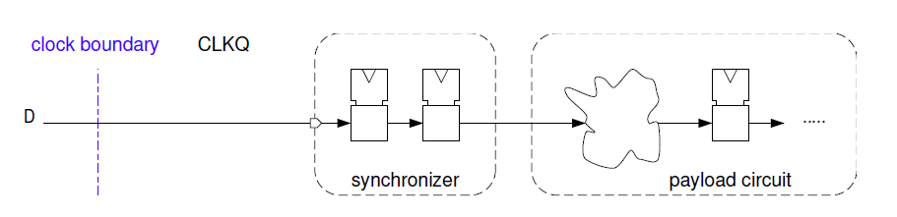
输入同步器
为了降低亚稳态现象发生，可在电路引入同步器，对异步输入信号进行同步，将亚稳态现象局限于引入的同步器，而不影响存储有系统状态的内部寄存器。常见的同步器有单级同步器，两级同步器，和多级同步器。
亚稳态只在同步器中的寄存器产生，系统中寄存器不受输入影响。

Slide 6
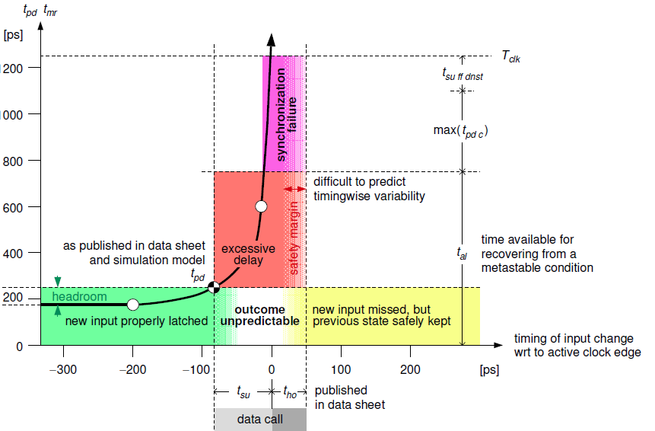
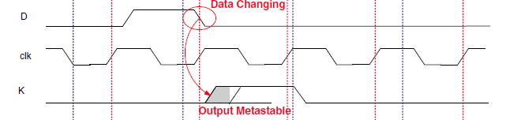
单级同步器
例如单级同步器中的亚稳态现象

Slide 7
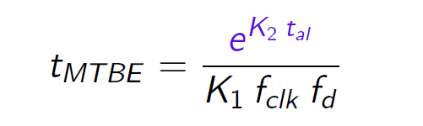
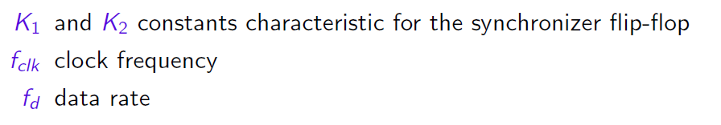
亚稳态的统计模型
亚稳态现象跟包括噪声在内的多种因素有关，目前主要使用统计模型来量化亚稳态现象。
当亚稳态持续存在时T_{mr}，比工况允许的时间T_{al}更长，即当t_{mr}> t_{al}时，认为存在所谓“同步错误”，而系统的是同步失败错误发生的平均时间t_{MTBE}（mean time between errors）符合以下统计公式

Slide 8

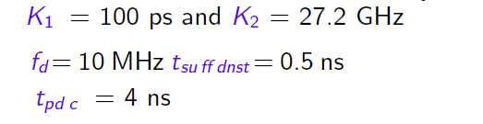
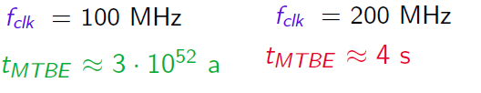
单级同步器的MTBF
单级同步电路器，用于同步系统的异步输入D，根据电路结构，
可以看出允许的最大T_{al}时间是
在其他参数如下时
工作频率对MTBM的影响，工作频率越高出现同步错误的概率越大。
频率的影响，主要是影响T_{al}而不是等式中的分母项

Slide 9
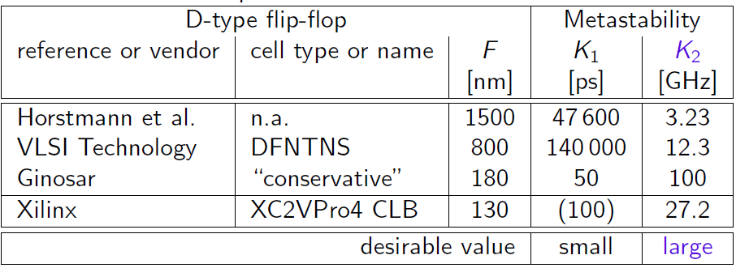
一些典型的亚稳态的参数
从统计公式可以看出
平均失效时间跟K₂，T_{al} 成指数关系，于K₁,f_{clk},f_{d}成反比关系
一般要求器件相关的K₂越大越好，K₁越小越好，
下表给出一些工艺器件的亚稳态相关参数，一般而言这些参数很难获得。
一般认为当可用的T_{al}>3t_{pd}时，同步错误不会经常发生

Slide 10
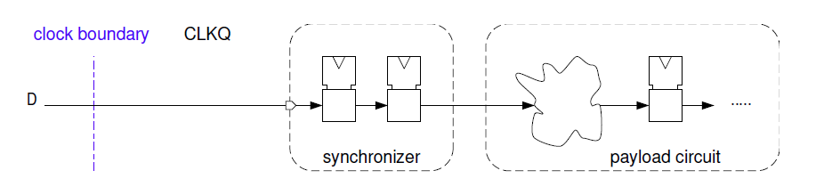

两级同步器和多级同步器
单级同步可用的T_{al}，跟系统内部的逻辑有关
当工作频率高，以及触发器亚稳态参数未知时，为了保险起见，可采用两级同步器
两级同步器可用的T_{al}为
根据公式中的T_{al}跟T_{MTBE}具有指数关系，基本能杜绝亚稳态的发生。一般认为可用的T_{al}>3t_{pd}时，同步错误不会经常发生。
在特殊工作条件和特高频率时，可考虑使用多级同步器。
同步器限制了亚稳态现象在系统中的传递。

Slide 11
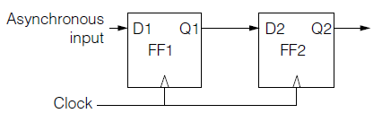
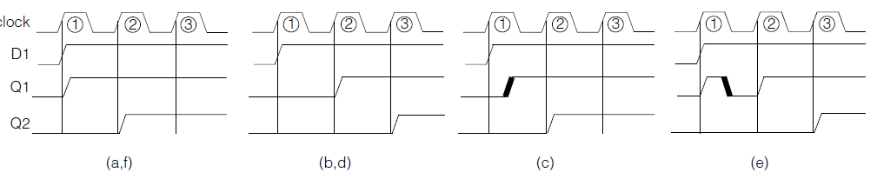
同步器的输入输出关系
同步器可消除亚稳态现象。由于 “参考”时钟不同，在不同时钟域，同步信号的“观测” 效果存在不一致.
稳定的输入信号在同步前后一致，
输入信号0/1转换
在同步时钟频率小于输入数据变化频率，输入数据变化会丢失。
在条件满足下，在同步器输出能“观察”到所有同步输入的变化。但同步输出变化可能滞后于输入不确定的周期。
只“观察”同步器输出，不能精确知道输入所有情况
输入翻转的确定周期，电平持续的确定周期
这种不确定性可能影响某些系统的功能。
信号变化后且稳定较长时间，同步前后一致。
当同步多位数据时，可能出现数据的不一致性。需要额外的控制和电路结构

Slide 12
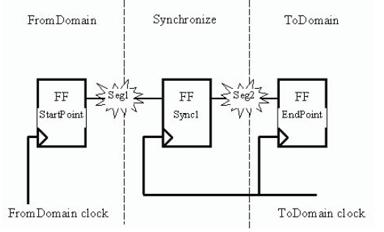
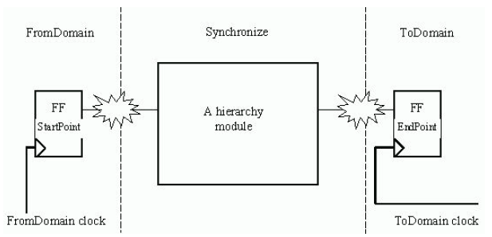
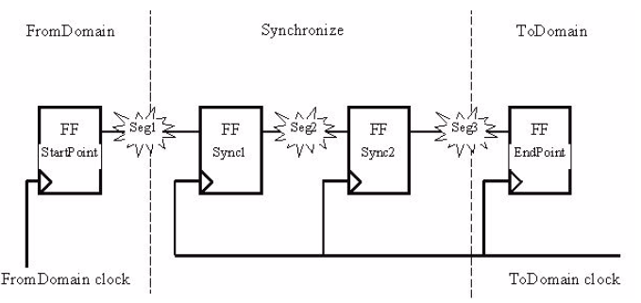
单位（标量）异步信号的传输
在频率相位无特殊关系的多时钟域间进行数据传输时，由于无法用时序分析的方法，保证电路中的各种时序关系，可能导致亚稳态现象。
跨时钟域的信号（即异步信号）传输可使用同步器进行，消除亚稳态对系统中寄存器的影响。
把发送端的时钟域称为From Domain，把接收端的时钟域成为To Domain。
可根据工况需要，在单级同步器，两级同步器，多级同步进行选择。
同步器的时钟来源于To Domain

Slide 13
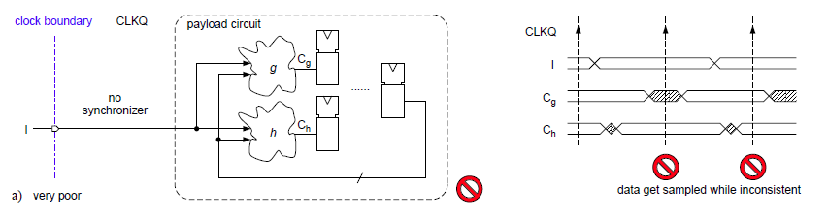
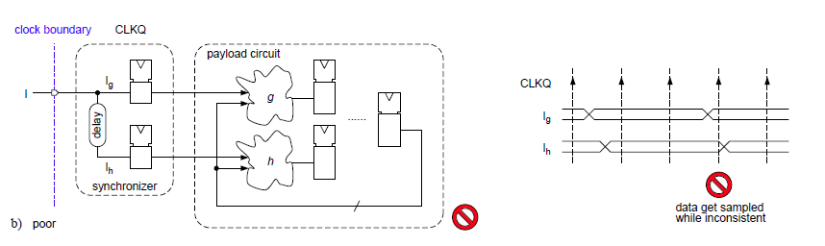
单位（标量）异步信号的传输
在多时钟域中传输单位（标量信号）
使用单级或多级同步器，以消除亚稳态的影响
输入异步的信号应由同一个同步器同步（单点同步），否则会有数据一致性问题。
当具有差分（互补）信号时，应只同步一个处理，然后再尝试重新生成差（互补信号）

Slide 14
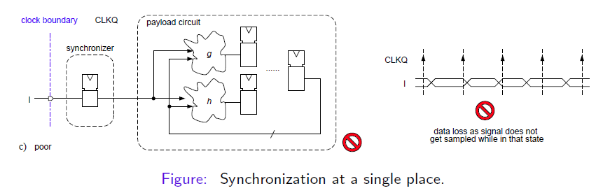
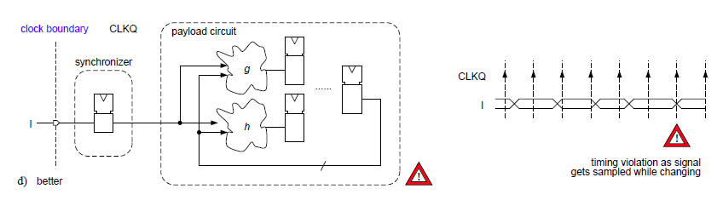
单位（标量）异步信号的传输
在多时钟域中传输单位（标量信号），需要注意数据采样率的问题，如果接受端（To Domain）的时钟慢于发送端的时钟（From Domain），可能会导致数据丢失。
一般要求ToDomain具有更高的时钟，以保证具有对输入数据的充足采样率。

Slide 15

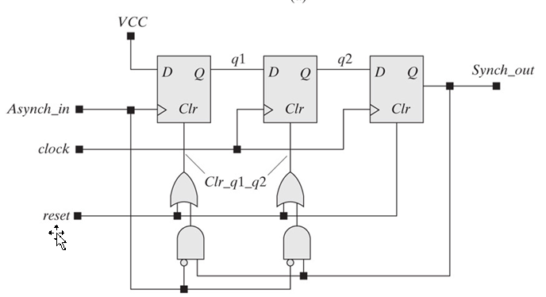
单位（标量）异步信号的传输
To Domain的时钟慢于From Domain的时钟时
异步数据的转换速率少于ToDomain的时钟频率，数据能总能争取采样，可用传统的同步器。用于握手的流控信号，基本都能满足这个条件
异步数据的转换速率大于ToDomain的时钟频率，但系统可接受数据丢失。可用传统的同步器。
当异步信号最小宽度少于ToDomain的时钟，但信号数据率很小，可用脉冲扩展技术，将异步信号扩展后同步。
流控信号Req/Acq 的数据变化率，总是低于参与交互模块的时钟频率，

Slide 16
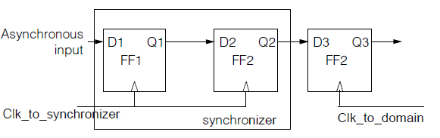
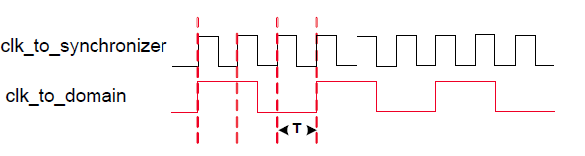
单位（标量）异步信号的传输
To Domain的时钟慢于From Domain的时钟时
将异步数据并行化，变成具有低速率的并行数据，使用并行异步通信的方法进行交互。
使用双沿触发器，可在2X的ToDomain频率下采样，如果采样率足够的话的话
使用锁相环，对ToDomain的时钟进行倍N次频，并供给同步器使用，同步器的时钟跟ToDomain的时钟具有固定的倍频和相位关系，可时序分析。
Q：在时序分析中怎样这种类型的时序？

Slide 17
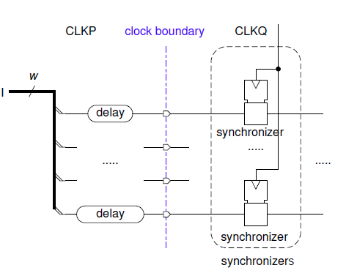
传输多位（向量）异步数据
当需要传输多位数据时，使用同步器能解除亚稳态的影响,但会带来数据的不一致性。
输入转变后，同步器输出的转变会根据工况落后输入不确定的周期（在两级同步器是为一个或两个时钟 ）。
1。输入不变化，输出为延长两周期的输入
2。输入有变化，输出为延迟不确定但最大为两周期的输入，极速情况下，输入的变化可能在接受端丢失。
在多位数据通过同步器后，接受的数据并不是原始的输入数据，而是某种不确定的混淆结构
输入不变化，输出为延长两周期的输入
输入有变换，输出为延迟不确定但最大为两周期的输入，在这两个周期，单个周期的输出可能来自前后两周期的输入。造成数据的不一致

Slide 18
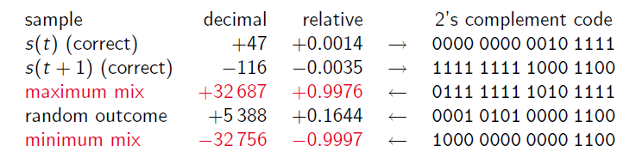
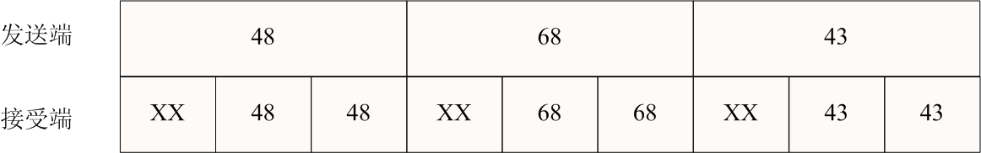
传输多位（向量）异步数据
引入同步器造成前后两周期传送的数据混乱
但混乱中有序，至少不变的位不会混乱
每个数据如能持续足够长的时间，中间必有稳定的时间

Slide 19
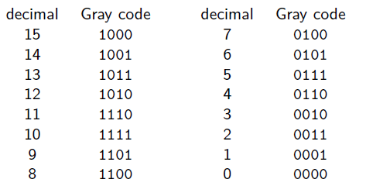
异步多位（向量）数据交互常用的方法
单位距离（Unit-distance）编码
混乱检测抑制（Suppression of jumbled data patterns）
握手协议
例化已有的异步通信单元，如异步FIFO。
单位距离编码
相邻两个码字只差一位的编码，例如常见的格雷(Gray)码

Slide 20
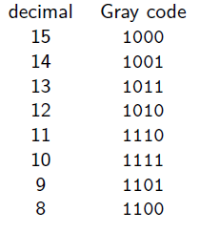
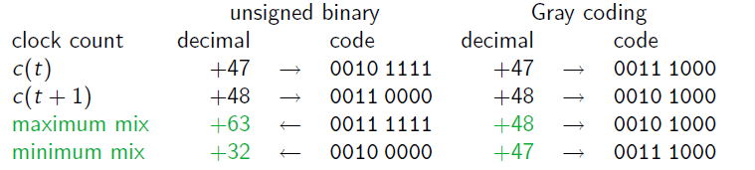
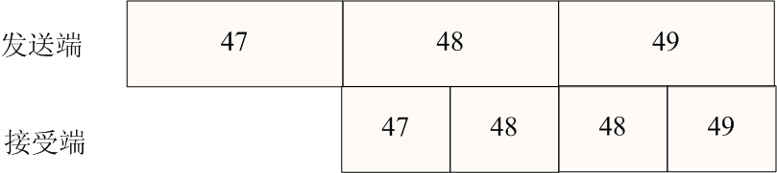
单位距离编码
单位距离编码：相邻两个自然数，在码表上只变化一位，“距离”为一。
接受端观察到的发送端数的可能值，在发送端发送变化前后变化“距离”之间 ，应用应能接受这种不确定性。
所传的数在时间上应在码表单调，为序列固定的数，不能是随机序列。限制了运用类型
例如格雷码，应用当前传的数为14时，下一周期能传的数字能是15（或13），只能适用于序列固定的应用，例如Counter
接受端数保持有单调性，但不保持连续性，不连续的最大距离为传输码和接受码字的编码距离。
在异步FIFO中，常用格雷码表示FIFO的读写指针。

Slide 21
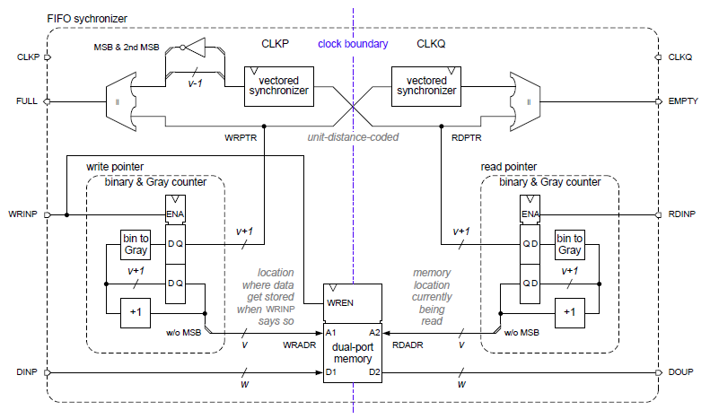
Gray码的在异步FIFO中的运用
例如在异步FIFO中，需要在两个时钟域中交换读写指针以判断空满，读写指针是个多位向量数据，需要多位同步方法，
在产生端，FIFO的读写指针自身的更新具有“+1的单向性”，在码表上连续
在消费端（另一时钟域），读取的读写指针的单调性足以保证FIFO的正常工作

Slide 22
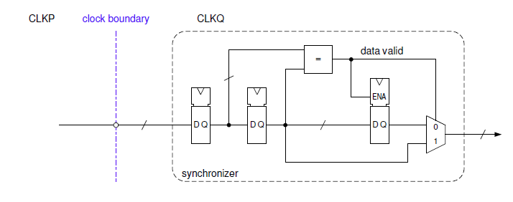
混乱检测抑制
在同步器里比较前后周期的数据来检测混乱，并且忽略不确定性的瞬态结果。这种方法在较低的数据率情况下适用，不适用频繁变化的数据。
通过可配合纠错码使用，可做到较高的数据率。

Slide 23
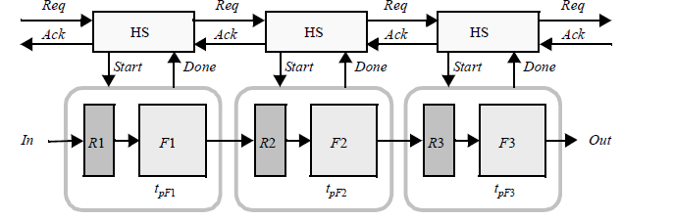
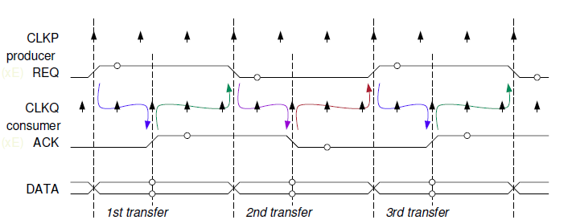
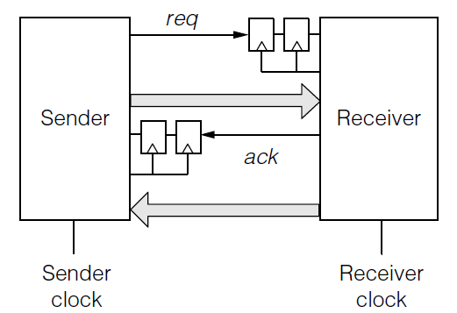
握手协议
异步向量数据在同步后可能存在数据的不一致性，可以使用标量信号作为控制信号，避免向量数据在变化时采样，从而避免数据的不一致性。
可看成同步化的自定时协议
不使用Muller-C单元的“自定时”
使用状态机实现
数据的更新和采样由两条方向相反的标量控制线控制，标量信号由同步器同步，数据信号不通过同步器同步。
Req /Ack 信号
使用握手“协议”
2Phase-4Phase

Slide 24
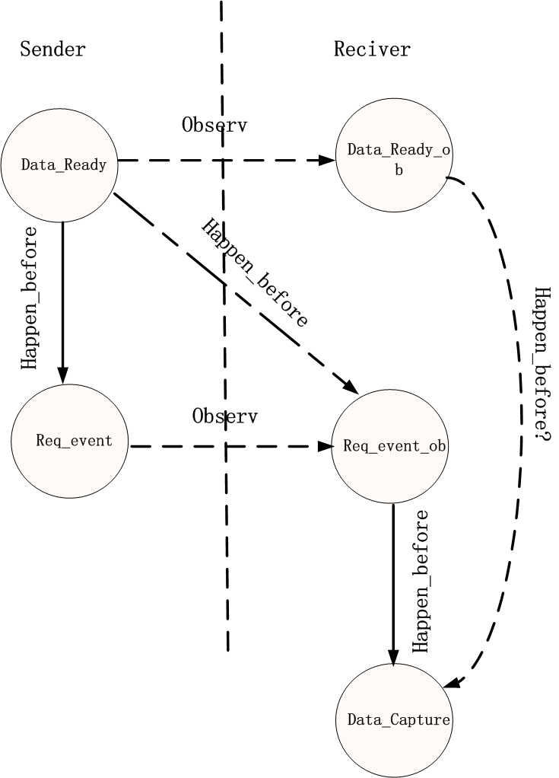
握手协议
有必要学习分布式和并行处理方面的知识
握手协议的基本元素
两个参与者：发送者（产生者），接收者（消费者）
握手信号：Req / Ack
PUSH协议：交易由发送者发起控制。Req在发送者端。
PULL协议：交易由接收者发起控制。Req在接收者端。
握手信号信号跨时钟域使用同步 器同步
握手协议原理：
一种“分布式”控制协议，模块只能根据己端的“观察”来推断。
模块间的信息交互由预先定义的传输协议完成，参与双方都接受约束，且有先验知识。
根据传输协议预先确定，传输事务中事件与握手控制信号事件的先后关系，观测者根据观察的 “握手”信号上的事件，推断传输事务中事件发生及先后情况。
例如：异步数据传输时，保证数据稳定->数据捕捉的先后关系
传输协议可简单，可复杂
握手协议
常见异步数据传输协议有2-Phase和4-Phase协议

Slide 25
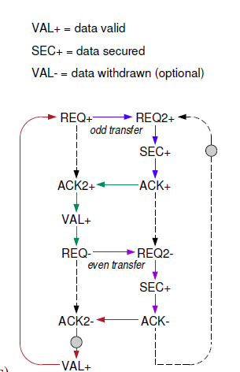
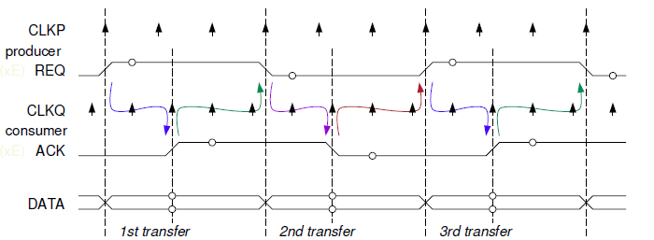
2-Phase握手
完整的握手信号Req和Ack总共有4种变化
边缘/电平
参与者能发起两个事件，观察两个事件。
2-Phase握手
不归零协议non-return-to-zero (NRZ)
一个数据传输只使用握手信号两拍完成. 适合简单数据传输协议。（发起一个，观察一个）
无握手信号空闲事件。
简单数据传输时
数据在Req的高低电平都可传输，无空闲电平
数据传输应在Req变化前准备好，翻转Req代表传输开始，观察到Ack翻转后，数据传输结束。

Slide 26
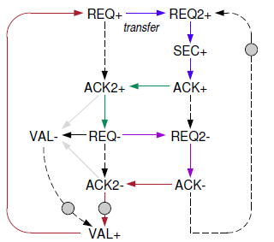
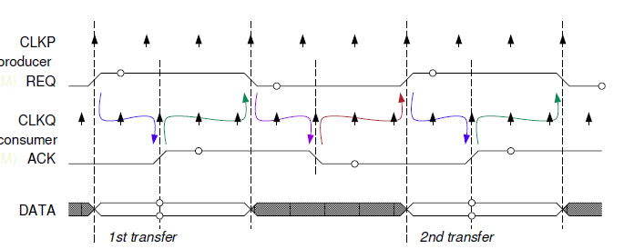
4-Phase握手
4-Phase握手
归零协议return-to-zero (RTZ)
握手信号在完成一个数据传输后，回归空闲状态。
一个数据传输使用完整握手信号的四拍. 可用于更复杂的传输协议。
传输协议可发起两个，观察两个
用于简单数据传输协议，有空闲事件和周期浪费。

Slide 27
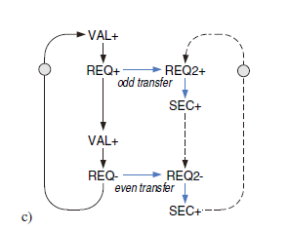
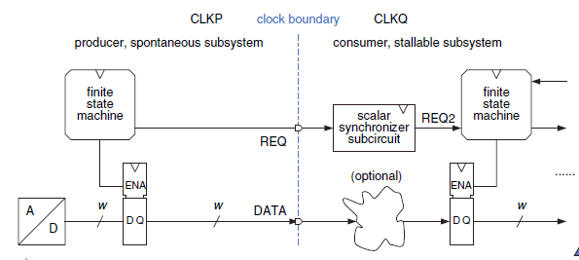
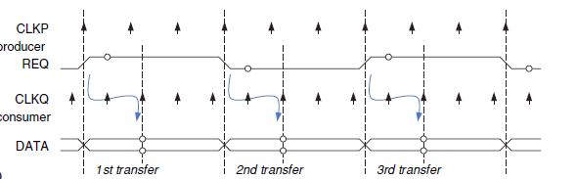
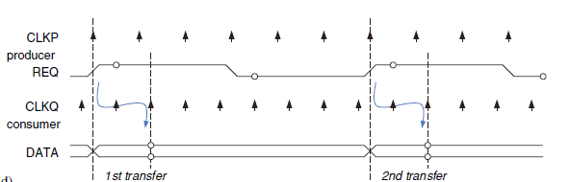

单向握手协议
接受或发送端如果有更多的先验知识，例如数据生成速率固定，接受端总是准备好等，可不“观察”对方的回应。构成单向握手协议。例如常用的A/D，可采用单向的握手协议。
能否正确交换数据取决于参与者遵守的协议
节省握手信号和握手开销，提高吞吐率
适应固定速率，不停顿的产生着（消费者）
只需要一半的ACK（REQ）信号和同步器

Slide 28
握手协议
握手协议方式的特点和优缺点
通过定义良好的协议，可适应多种传输协议
只需要同步控制线
不会丢失数据
使用灵活，基本可以适用于任意速率的子系统，可跟其他目的复用/流控
控制线有效翻转率低于参与者的工作频率
具有较大的交互开销，延迟性大。

Slide 29

异步FIFO
Q：列举FIFO在数字电路中的一些用途
FIFO是数字电路中一种常见部件，其中异步FIFO是一个经典的用于跨时钟域向量数据交互的模块
数据为FIFO(First In First Out) 模式
具有消费者/产生者的基本模式，一个时钟域只写，一个时钟域只读
共同读取寄存器堆或双端口RAM
具有空/满标注，用于流控
时钟域的跨越在FIFO内部完成，用户只需考虑使用同时钟域的接口
EDA厂商会提供实例/模块/IP
是各种招聘/笔试必考的内容之一
也是实验的主要内容

Slide 30

异步FIFO
异步FIFO的主要部件包括
数据缓存
双端口/或寄存器堆
数据从读指针指向地址将数据读出
数据写入到写指针指向的地址
读/写控制器
产生者端只有写控制器
消费者端只有读控制器
写控制器维护写指针和满标志
写指针(wptr)在写模块中，指向将来要写入内容的地址
满标注由写指针(wptr)跟跨时钟域读取的读指针(rptr_syn)进行比较而成
读控制器维护读指针和空标志
读指针(rptr)在读模块中，指向将读的数据的地址，读后加1，读指针总是落后于写指针。
空标注由读指针(rptr)跟跨时钟域读取的写指针(wptr_syn)进行比较而成
读控制器/写控制器通过“观察”同步后的写/读指针判断空满。

Slide 31
异步FIFO的结构
满标志判断
读指针跨时钟域版
空标志判断
写指针跨时钟域版
写指针
读指针
数据缓存
写控制器
读控制器

Slide 32
异步FIFO的设计难点
异步FIFO的设计的主要技巧有两个
读写指针的跨时钟域问题
FIFO的空满判断问题
以及相关的半空/半满，近空/近满
对数据缓存的读写
标准的对寄存器堆或RAM读写
读写指针的跨时钟域问题
读写指针是多位向量数据
使用Gray码加同步器，来跨时钟域
同步器
格雷码编码
格雷码编码

Slide 33
Gray码的在异步FIFO中的运用
在异步FIFO中，需要在两个时钟域中交换读写指针以判断空满，读写指针是个多位向量数据，需要多位同步方法，格雷码是单位距离编码。
在产生端，FIFO的读写指针自身的更新具有“+1的单调性”。
在消费端（另一时钟域），读取的读写指针的单调性配合单位距离编码足以保证FIFO的正常工作

Slide 34



FIFO的空满判断
FIFO的空满判断是需要技巧的，也存在很多空满判断方法适用于不同的场合，具有不同的复杂性。可根据要求选择不同的空满判断方法。
同步FIFO的空满判断
读写指针来源于一个时钟域，对数据缓存的使用情况，是否有读写操作“观察”总是一致，精确的，同时还能准确的知道某一时刻对数据缓存读写，更新情况，空满标准产生比较简单。实现方法也多样。
方法1：通过观察读写操作的组合情况，比较FIFO读写指针。
满标志初始化0
同时读写不变
只读操作时为0
只写操作时，写指针+1后等于读指针，则满为1
方法2：观察读写读写操作，根据缓存中可读的数据的个数判断。

Slide 35




使用读写指针判断FIFO空满
在FIFO设计中，读写指针单调变化，可根据读写指针的信息判断空满
方法1: 读写指针差1法：满：写指针+1=读指针。 空：写指针=读指针。
方法2：指针地址附加位法，使用冗余编码，为读写指针都加一位地址，根据该位是否相同确定是空还是满
空的条件是全部相等
满的条件是附加位相反，低位相同
empty=1
full=0
empty=0
full=0
empty=0
full=1
empty=1
full=0

Slide 36


异步FIFO的空满判断的问题
同步器的延迟会导致读写堵塞。
异步FIFO是一种分布式系统。数据“观察”的方法和结果不一致。
由于不在同一时钟域，只能观察到“同步化”异步数据版本。
写（读）数据端无法知道同一时刻是否有写（读）操作进行，同时无法维护对可用数据的计数的一致性。
同步器的延迟可能导致读写堵塞
异步FIFO，无法精确判断空满。

Slide 37

异步FIFO的空满判断
读写指针使用格雷码进行传输，可将它进行二进制转换后跟本地的读写指针进行比较，判断空满
能完美工作，但是有更优的设计

Slide 38

异步FIFO的空满判断
另外一种方法是：读写指针使用格雷码进行传输，并且直接使用格雷码判断空满，可以省去一个格雷到二进制转换的模块。
跟二进制指针比较空满一样，直接使用格雷码判断空满也需要附加位的协助
但是如果直接向二进制一样，直接取低位判断会导致错误结构
空的条件：读写指针所有位全部相等
满的条件：需要同时满足三个条件
写指针 和 读指针 的 MSB 不相等
写指针 的 2nd MSB 翻转后和 读指针 的 2nd MSB 相等
剩余 bits 全部相等

Slide 39


跨时钟域CDC检查的例子
Q: Mux 用来干什么？
在CDC （clock domain crossing )设计时，通常需要对所有跨时钟域的信号进行模式检查。以保证所有的信号都做了同步处理。每个信号应属于常见的预定义的几种范式，其中带控制端，CDC数据交换的范式如右边所示

Slide 40




其他的几种范式
以下两种范式就是使用标量同步器同步

Slide 41

其他的几种范式
使用特殊单元的范式
例化已有的异步通信单元，异步FIFO

